Slide 1
גיוס משאבים ציבוריים

Slide 2
כסף ציבורי: עקרונות יסוד
כללים נוקשים
צורך בהגשת מסמכים רבים
בקרה ופיקוח
חוסר גמישות
בירוקרטיה
הרשויות הן נאמן על כסף ציבורי
יישום מדיניות ציבורית
שוויון/ אין שיקול דעת
שקיפות
חובה לנמק החלטות

Slide 3
עיקרון היסוד: תמיכה ניתנת לפעילות שהממשלה אינה מחויבת לבצע
עקרונות משנה:
התמיכה אינה ודאית; אין זכות קנויה לקבלת תמיכה
תמיכה ניתנת לפעילות קיימת; חובה לפעול שנתיים ממקורות עצמיים/ אישור ניהול תקין
אין מימון ציבורי מלא; חובה להביא מקורות עצמיים בשיעור של 10% לפחות; אין קשר בין הבקשה לסכום שתקבלו (הסכום הוא נגזרת של חלוקת התקציב לפי מבחן התמיכה)
התמיכה מחולקת בין כל הגופים לפי העקרון של "משחק סכום אפס"

Slide 4
תמיכות: מונחים בסיסיים
תמיכה – סיוע שמשרדי הממשלה/ רשויות מקומיות מעבירים לטובת קידום מטרות ציבוריות.
מבחן תמיכה –מסמך משפטי, אשר קובע את הזכאות לקבלת התמיכה, כולל תנאי סף, אמות מידה לחלוקת הכספים והמסמכים הנדרשים.
תנאי סף במבחן התמיכה (טכניים ומקצועיים)– תנאי הזכאות לפי מבחן התמיכה.
אמות מידה/ משתנים - הכללים לפיהם התמיכה מחולקת בין הגופים השונים שעברו את תנאי הסף.
ועדת תמיכות – הוועדה שמקבלת את ההחלטות על חלוקת התמיכה.

Slide 5
מיקסום תמיכה ממשלתית
שלב ראשון – היכרות עם מבחן התמיכה הרלוונטי
שלב שני –מיקסום התמיכה בתקנות הקיימות
שלב שלישי - בדיקת ה"מתחרים"/ שגיאות/ תוצאות לא הגיוניות
שלב רביעי – איתור מקורות נוספים
המפתח להגשה מוצלחת ולקבלת התמיכה לאורך זמן –היכרות עם מבחני התמיכה והנהלים, עבודה מדויקת, עמידה בלוחות הזמנים.

Slide 6
מקורות ציבוריים עיקריים (לפי רלוונטיות):
מינהל תרבות – מבחני תמיכה בתרבות, תקנת סל"ע, רוח תרבות, קולות קוראים
משרדי ממשלה אחרים: נגב גליל, משרד מורשת, משרד החינוך, משרד הקליטה, משרד "נדע יותר אחרי שיאושר התקציב"
מפעל הפיס
ועדת העזבונות
קרנות הביטוח הלאומי
ועדת תובענות ייצוגיות
קרן קיימת לישראל

Slide 7
מקורות עיקריים לאיתור קולות קוראים
מאגר הקולות הקוראים משרד הפנים - https://www.gov.il/he/Departments/General/kolkore1
אתר מינהל הרכש הממשלתי – מכרזים ופטורים
https://mr.gov.il/ilgstorefront/he
מאגר מבחני התמיכה 3א' של משרד המשפטים
https://www.gov.il/he/Departments/DynamicCollectors/test-servies?skip=0
מנוע חיפוש - "הקול קורה" - מנהיגות אזרחית: https://socialmap.org.il/hakol-kore
שימושי לשלישי: https://www.facebook.com/profile.php?id=100069389973417
ניוזלטר עם עדכון קולות קוראים פתוחים: https://tamir-s.co.il/

Slide 8
חיפוש מקורות על בסיס השוואתי

Slide 9
מפעל הפיס
מסייע –
בינוי מבני ציבור – תרבות, ספורט, שירותים חברתיים וקהילתיים מול רשויות מקומיות
סיוע לאמנים
מועצת מפעל הפיס - פרוייקטים שונים בתרבות

Slide 10
ועדת עזבונות
מחולק בין עזבונות כלליים (מחולקים למטרות שקבעה הוועדה) לבין עזבונות מיוחדים (המוריש קבע את המטרה)
מיועדים לגופים שהמחזור שלהם מעל 100,000 ש"ח
תשלום רק אחרי ביצוע
אתר הועדה/מערכת יעל"ה: https://www.gov.il/he/departments/topics/estates_in_favor_of_the_state/govil-landing-page

Slide 11
הקרן לפיתוח שירותים לנכים
הקרן לקידום תכניות בסיעוד
הקרן למפעלים מיוחדים
הקרן לילדים ונוער בסיכון
מנוף - הקרן למניעת תאונות בעבודה
אתר קרנות הביטוח הלאומי/מערכת מפת"ח https://www.btl.gov.il/Funds/Pages/default.aspx

Slide 12
הוועדה לחלוקת כספים שנפסקו כסעד בתובענות ייצוגיות
נושאים משתנים לפי הכספים שעומדים לרשות הוועדה, בהתאם לפסיקת בימ"ש.
אתר הועדה https://www.gov.il/he/departments/publications/reports/class_action_law

Slide 13
קבלת תמיכה ממשלתית: שלבי עבודה
שלב ראשון – היכרות עם מבחני תמיכה רלוונטיים
שלב שני – הכנות להגשה: עמידה בתנאי סף ומיקסום התמיכה
שלב שלישי - הגשה נכונה ומדוייקת
שלב רביעי – ביצוע בהתאם לנהלים
המפתח להגשה מוצלחת ולקבלת התמיכה לאורך זמן –היכרות עם מבחני התמיכה והנהלים, עבודה מדויקת, עמידה בלוחות הזמנים.

Slide 14
התארגנות נכונה להגשת בקשות
הגשה
לסמן תאריכים רלוונטיים ביומן
לוודא שיש מספיק זמן להגשה, לבקש אורכה אם צריך
לעדכן את כל הגורמים הרלוונטיים
לוודא זמינות של כל הגורמים הרלוונטיים לפני שלבים קריטיים
לבדוק תקופתית מה קורה/ לעקוב אחרי שלבי הביצוע
התארגנות
להכיר את מבחני התמיכה
להודיע מראש על כוונה להגיש תמיכה בפעם הראשונה
להגיע לכנס הסברה
להכין מראש את כל המסמכים הדרושים, כרטיס חכם, מסמכים נדרשים
לעקוב אחרי המידע שמתפרסם

Slide 15
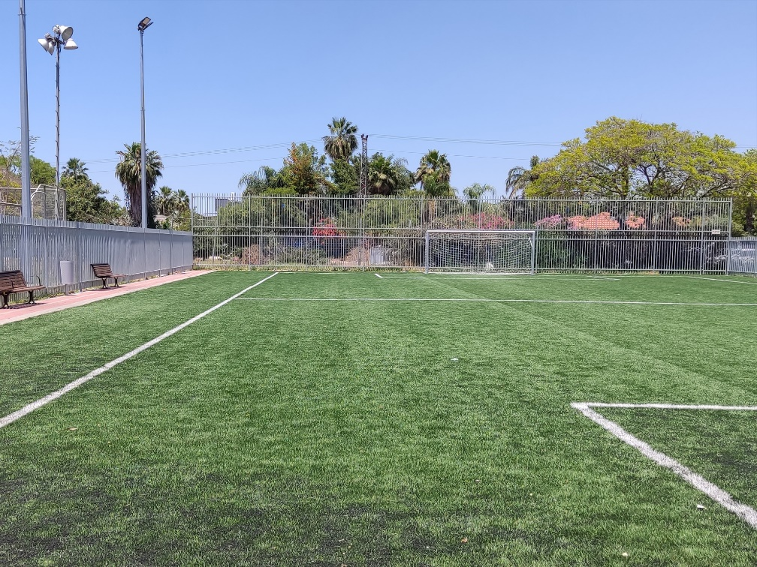
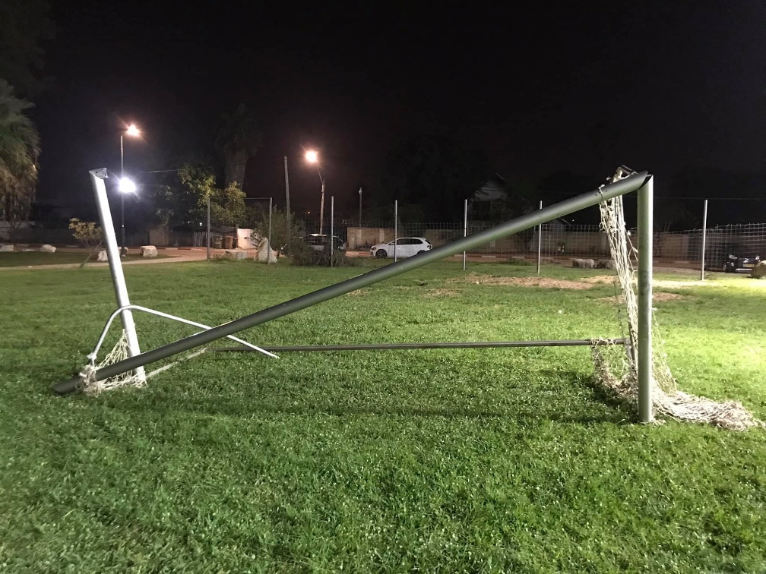
זה....
לענות למיילים של המשרד. זה מה שעושה את ההבדל בין -
לזה....

Slide 16
שגיאות נפוצות בהגשה
לא להגיש את הבקשה אחרי השלמת מילוי טפסי ההגשה (לא לחצו על "שלח")
הגשה כפולה
הגשה לקול קורא הלא נכון
טעויות במועדי הגשה
חוסר במסמכים / לא להשלים מסמכים אחרי ארכה
אי עמידה בתנאי הסף (לא קראו את תנאי הקול הקורא)
לבקש סכום נמוך ממה שאפשר לקבל לפי תנאי הקול הקורא
לא להגיב לפניות של המשרד התומך
טעויות בביצוע: אי עמידה בתנאי הביצוע, אי עמידה בזמנים, אי עמידה בדרישות דיווח

Slide 17
לא לשכוח לעשות SEND !!!

Slide 18
דגשים בביצוע
להגיש במועד את דוחות הביצוע הנדרשים
לבצע בהתאם לדרישות מבחן התמיכה
אי אפשר לקבל יותר מאשר 90% (או תקרה אחרת שקבועה במבחן) מעלות הפעילות הנתמכת
חובה להוציא את כל סכום התמיכה עבור פעילות בשנת התמיכה (אי אפשר להעביר תמיכה משנה לשנה

Slide 19
תודה רבה!

